Slide 1
COVID 19流行病學,臨床表現與疫苗預防
中山學大學附設醫院 感染科
李鑒峯醫師
部分圖片資料擷取自網路,僅供教學使用

Slide 2
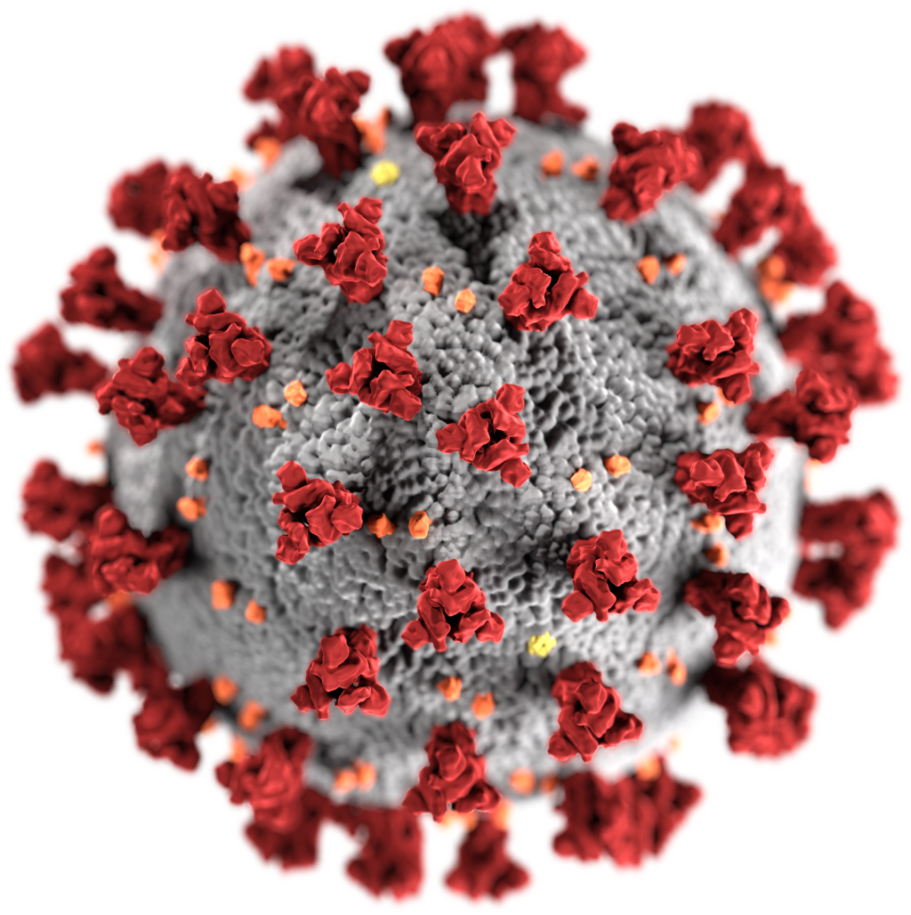
大綱
SARS COV-2 介紹
流行病學
致病機轉與臨床表現
診斷與治療
疫苗預防

Slide 3
SARS COV-2 介紹

Slide 4
定義
冠狀病毒是重要的人類和動物病原體。截至2019年底，新的冠狀病毒被鑑定為武漢湖北省武漢肺炎患者群體的原因。它迅速傳播，導致中國的流行病，其次是全球大流行。
二月2020年，世界衛生組織指定其疾病名為COVID-19，它代表冠狀病毒病2019
造成COVID-19的病毒被指定名為SARS-CoV-2

Slide 5
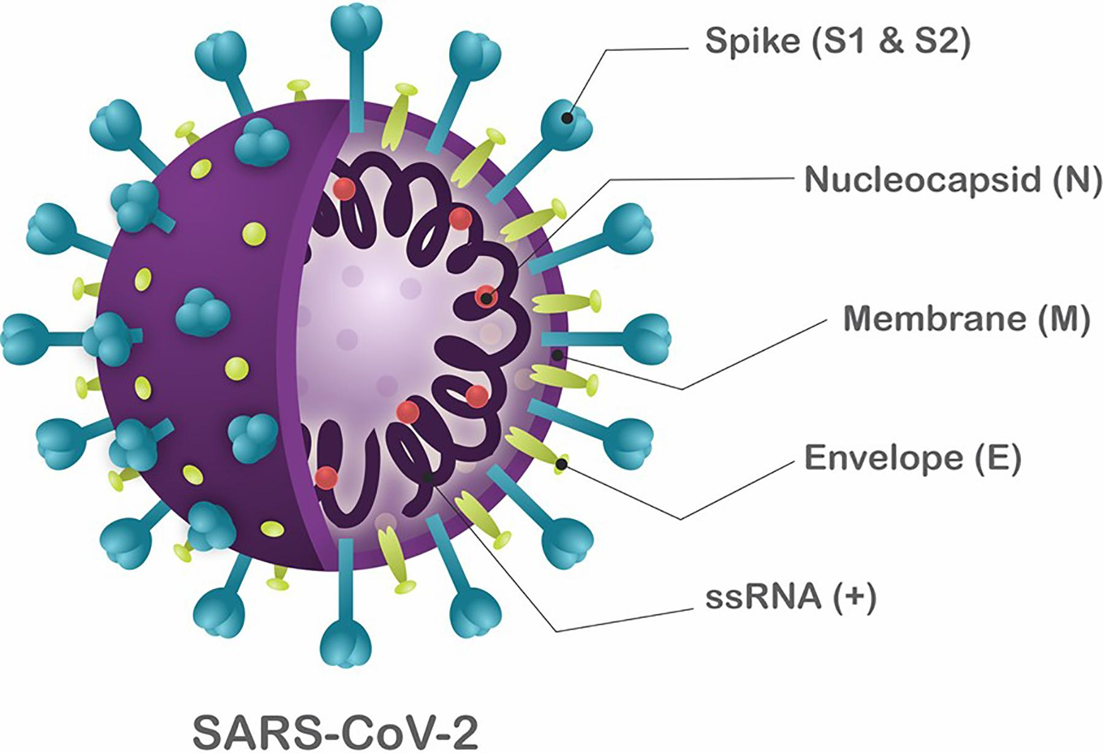
病毒學
冠狀病毒有包膜的正股RNA病毒。
全基因組測序和系統發育分析表明，導致Covid-19的冠狀病毒是與嚴重急性呼吸綜合徵（SARS）病毒（以及幾個蝙蝠冠狀病毒）相同的beta-coronavirus ，但是不同的進化分支。
中東呼吸道綜合徵（MERS）病毒，另一種beta-coronavirus ，似乎更加恆定地與COVID-19相關。
最接近的RNA序列相似性是兩個蝙蝠冠狀病毒，並且可能似乎蝙蝠是主要來源; Covid-19病毒是否直接從蝙蝠傳播或通過一些其他機制（例如，通過中間主體）還未知。

Slide 6
棘蛋白與變異
SARS-COV-2進入細胞的宿主受體與SARS-COV相同，即血管緊張素轉換酶2（ACE2）。
SARS-COV-2通過其棘蛋白(spike protein)的受體結合結構域與ACE2結合（下圖）。細胞蛋白酶TMPRSS2對於SARS-COV-2細胞入口也很重要。
與其他病毒一樣，SARS-COV-2隨著時間的推移而發展， SARS-COV-2基因組中大多數突變對病毒功能沒有影響。
某些變體由於快速大量的出現和傳播或臨床意義的證據而聞名。這些被認為是關注的變異。世界衛生組織（WHO）根據希臘字母的命名法指定了特定Pango基因譜系突變體的名稱。

Slide 8
變異機制
在大流行早期，針對SARS-COV-2的棘蛋白的氨基酸的變化鑑定了D614G（甘氨酸對天冬氨酸）的相互取代，其隨時間變成全球顯性多態性。
在動物和體外研究中，攜帶G614多態性的病毒在呼吸道中表現出較高水平的感染病毒，與ACE-2的結合增強，與D614多態性相比增加了複製和傳播性。
G614變體似乎沒有與較高的住院風險相關聯或阻止抗棘抗體的結合。
現在最常見存在於循環的SARS-COV-2譜系中，包括下面列出的關注的變異體。在美國，在CDC網站上詳細說明了循環病毒的比例。
針對傳播性,致病嚴重性與抗體的規避性三方面作比較

Slide 10
N Engl J Med 2021; 385:179-186. SARS-CoV-2 Variants and Vaccines
Philip R. Krause, M.D., Thomas R. Fleming, Ph.D., Ira M. Longini, Ph.D., Richard Peto, F.R.S., Sylvie Briand, M.D., David L. Heymann, M.D., Valerie Beral, F.R.C.P., Matthew D. Snape, M.D., Helen Rees, M.R.C.G.P., Alba-Maria Ropero, B.Sc., Ran D. Balicer, M.D., Jakob P. Cramer, M.D., et al.

Slide 11
流行病學

Slide 12
全球地理分佈和案例計數，報告了超過2.02億的Covid-19確診病例。
傳播 - 人對人的傳播是SARS-COV-2傳輸的主要模式。
主要通過近距離飛沫接觸（即，大約六英尺或兩米）通過呼吸粒子發生。
通過空氣傳播的路線傳播更長的距離（通過吸入留在空中懸浮的微粒），但這種傳輸模式對大流行產生的程度是不確定的。
受污染的表面， 間接接觸而感染。
SARS-COV-2的潛在傳播風險在症狀出現之前就開始，並且在疾病過程中最早期是最高的，估計傳染病在症狀發作前兩天和後一天達到最高，七天內下降。;此後傳輸的風險減少。疾病7至10天后的傳播不太可能，特別是對於免疫健全的輕症患者。即使檢測出病毒RNA檢測也不一定表明感染性病毒的存在。
潛伏期 依據世界衛生組織公告，感染新型冠狀病毒SARS-CoV-2至發病之潛伏期為1至14天（多數為5至6天）。
可傳染期 依據世界衛生組織資訊，確診病人發病前2天即可能具傳染力。另，確診病人發病後呼吸道病毒持續排出（viral shedding）期間仍無法正確得知，唯依國內經驗與國際文獻得知，確診病人上呼吸道檢體可持續檢測SARS-CoV-2核酸陽性平均達兩週以上，且下呼吸道檢體檢出病毒的時間可能更久。

Slide 13
傳播風險
與具有Covid-19的個體接觸後的傳播風險隨著接觸的近距離和持續時間而增加，並且在室內環境中長時間接觸似乎最高。
在一般家庭生活的接觸(Among household contacts)
在未使用個人防護設備的醫療環境（包括醫院和長期護理設施）中
在其他聚集的環境中，個人居住或在近區工作的人（例如，巡航船，無家可歸者避難所，拘留設施，高校宿舍和食品加工設施）。
傳播的風險與更多間接接觸（例如，在街道上接觸有感染的人，處理以前由感染的人用過的物品）並不明確，很可能很低。
無症狀或症狀前傳播 - 從感染的個體傳播SARS-COV-2，但沒有症狀（包括後來發展症狀的人(症狀前傳播)）:從無症狀的人傳播的風險似乎少於來自有症狀的人。但這些人無法被隔離，增加了接觸機會。CDC建模研究估計，59％的傳播率可能歸因於沒有症狀的個體(症狀前傳播35%;無症狀傳播24%)。

Slide 14
傳播風險
動物接觸風險 - SARS-COV-2感染被認為最初從動物宿主傳播給人類，但通過動物接觸的持續風險是不確定的。沒有證據表明動物（包括馴養動物）是人類感染的主要來源。
感染的風險可能因物種而異。在一項研究中，在鼻病毒接種後的動物中評估感染，SARS-COV-2在雪貂和貓中有效地複製;在狗中也檢測到病毒複製，但它們似乎對實驗感染的易感程度是不太敏感的(無症狀感染)。
貂似乎高度易受SARS-COV-2的影響。
美國CDC建議寵物遠離家庭以外的其他動物;或者具有確認或疑似Covid-19的人盡量避免與家庭寵物緊密接觸。
已知宿主 冠狀病毒科的動物宿主包括蝙蝠（最大宗）、豬、牛、火雞、貓、狗、雪貂等。並有零星的跨物種傳播報告。引起COVID-19之新型冠狀病毒SARS-CoV-2是否有動物宿主，仍待研究與證實。

Slide 15
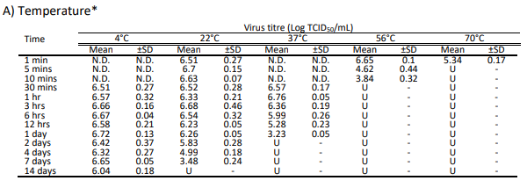
Stability of SARS‐CoV‐2 at different environmental conditions(1)
溫度越低存活越久,37度仍可存活
The LANCET microbe CORRESPONDENCE| VOLUME 1, ISSUE 1, E10, MAY 01, 2020
Stability of SARS-CoV-2 in different environmental conditions
Alex W H Chin,Julie T S Chu,Mahen R A Perera,Kenrie P Y Hui,Hui-Ling Yen,Michael C W Chan,et al.

Slide 16
Stability of SARS‐CoV‐2 at different environmental conditions(2)
常見器物表面至少存在2~7天(口罩外表面最長)
The LANCET microbe CORRESPONDENCE| VOLUME 1, ISSUE 1, E10, MAY 01, 2020
Stability of SARS-CoV-2 in different environmental conditions
Alex W H Chin,Julie T S Chu,Mahen R A Perera,Kenrie P Y Hui,Hui-Ling Yen,Michael C W Chan,et al.

Slide 17
Stability of SARS‐CoV‐2 at different environmental conditions(3)
洗手!洗手!洗手!
漂白水,70%酒精,優碘, chlorhexidine 有效
The LANCET microbe CORRESPONDENCE| VOLUME 1, ISSUE 1, E10, MAY 01, 2020
Stability of SARS-CoV-2 in different environmental conditions
Alex W H Chin,Julie T S Chu,Mahen R A Perera,Kenrie P Y Hui,Hui-Ling Yen,Michael C W Chan,et al.

Slide 18
免疫反應
SARS-COV-2特異性抗體和細胞介導的反應。證據表明，這些反應中的一些是保護性的，並且可以在感染後至少每年進行檢測到。
體液免疫 - 患有SARS-COV-2的感染後，大多數患者為病毒棘蛋白的受體結合結構域發展可檢測的血清抗體和相關的中和活性。然而，抗體反應的幅度可能與疾病的嚴重程度相關，並且患有輕度感染的患者可能無法帶有可檢測的中和抗體。通常在感染後幾個月下降，儘管研究報告了最多12個月的可檢測的中和活性。
細胞介導的免疫 - 鑑定了從Covid-19恢復的患者及接受了Covid-19疫苗的個人中的SARS-COV-2特異性CD4和CD8 T細胞反應，這表明了潛力持久的T細胞免疫反應。

Slide 20
重新感染的風險 - 重新感染的短期風險（例如，在初始感染後的前幾個月內）很低。現有感染降低了隨後的六到七個月的感染風險80％至85％。
第二次感染是無症狀的或更溫和的，提高了初始感染的免疫可能性即使它不會阻止它也可能會衰減再感染的嚴重程度。

Slide 21
臨床表現

Slide 22
無症狀的感染
無症狀的感染已經充分了解。一篇審查估計，33％的SARS-COV-2感染從未發展症狀。
無症狀感染的患者可能具有客觀的臨床異常。
胸部電腦斷層掃描（CT）的無症狀感染患者的研究中，50％有典型的磨碎玻璃不透明度或斑塊陰影，另外20％具有非典型成像異常。
一些在診斷時無症狀的個體繼續發展症狀（即，它們實際上是症狀前時期）。

Slide 23
症狀感染的嚴重程度
嚴重疾病的危險因素 - 任何年齡的健康個體都會發生嚴重疾病，但它主要發生在具有高齡或某些潛在的醫療合併症的成年人中。
兒童和青少年的症狀感染似乎相對罕見;當發生時，通常溫和，儘管小比例（例如，<2％）經驗嚴重甚至致命疾病。
社會經濟背景和性別 - 某些人口統計特徵也與更嚴重的疾病有關。
男性在全球多個隊列中佔了大量關鍵病例和死亡。
美國和英國的Covid-19，黑人，西班牙裔和南亞人的感染和死亡人數不成比例的增加，這可能與健康社會因素的潛在差異有關。
合併症 - 與嚴重疾病和死亡率有關的其他條件包括:

Slide 24
死亡個案多具有潛在病史，如糖尿病、慢性肝病、腎功能不全、心血管疾病等。報告指出，約有14%出現嚴重症狀需住院與氧氣治療，5%需加護病房治療。

Slide 25
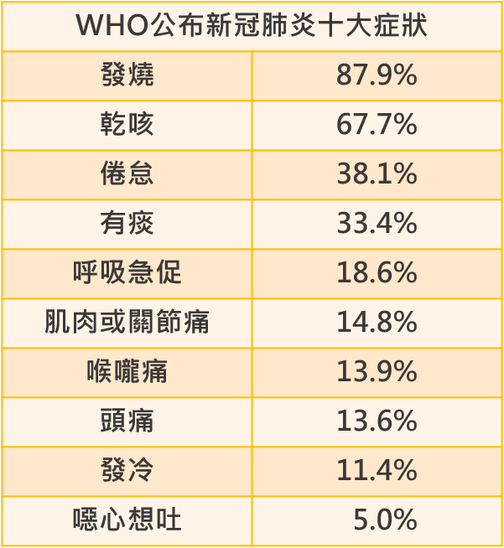
目前已知罹患COVID-19確診個案之臨床表現包含發燒、乾咳、倦怠，約三分之一會有呼吸急促。其他症狀包括肌肉痛、頭痛、喉嚨痛、腹瀉等，另有部分個案出現嗅覺或味覺喪失（或異常）等。

Slide 27
診斷與治療

Slide 28
循環閾值 — 循環閾值(cycle threshold, Ct)是指RT-PCR檢測時，將病毒RNA擴增至可檢出水平所需的循環數。因此，Ct值可提示樣本中病毒RNA的相對水平，Ct值越低說明病毒水平越高。儘管有些檢測平台可根據要求提供Ct值，但實驗室在報告定性NAAT結果時通常不會給出Ct值。然而，Ct值的臨床應用並不確定。不同RT-PCR檢測平台之間的Ct值尚未標準化，因此無法比較不同檢測得出的結果。因 Ct 值可能受多因素影響，例如標準差異、樣品來源、病程發展、採樣細胞多寡、樣品運輸保存的方式等都有可能影響 Ct 值高低，這也是為什麼各國對 Ct 值並無一致標準的主因。此外，尚無臨床研究驗證Ct值用於指導治療。 Ct值34以下即確診，至於35以上、40以下，則建議採檢第二次，改以血清抗體、基因檢測綜合判斷。一般來說，Ct值大於28以上，就培養不出病毒。

Slide 29
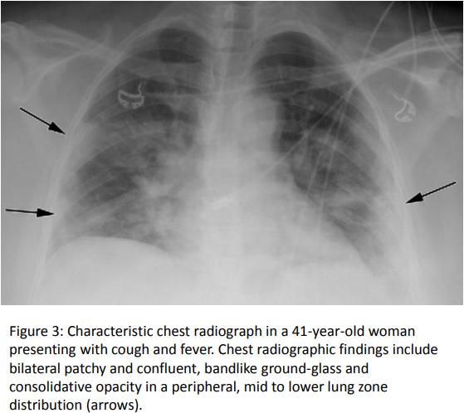
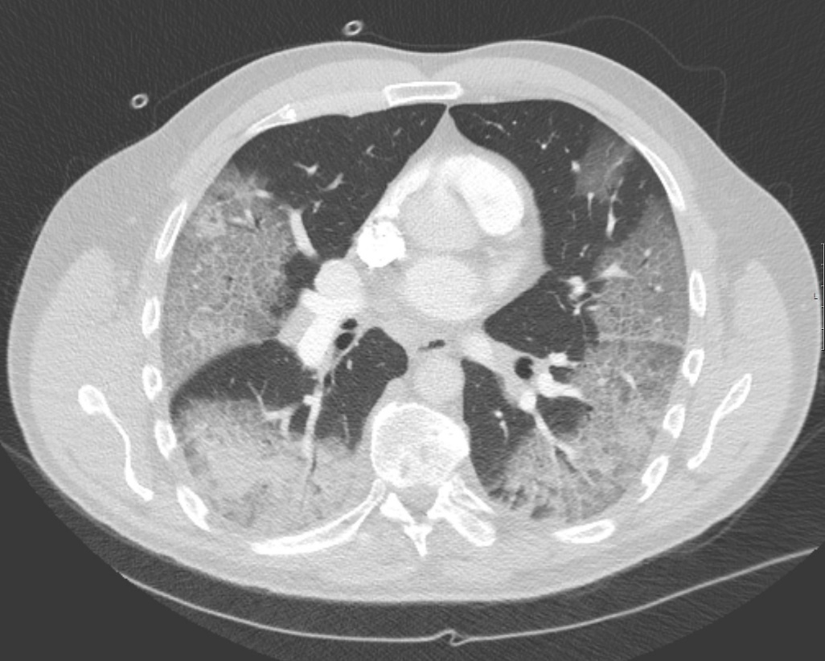

Slide 32
COVID 19 嚴重程度與治療原則

Slide 33
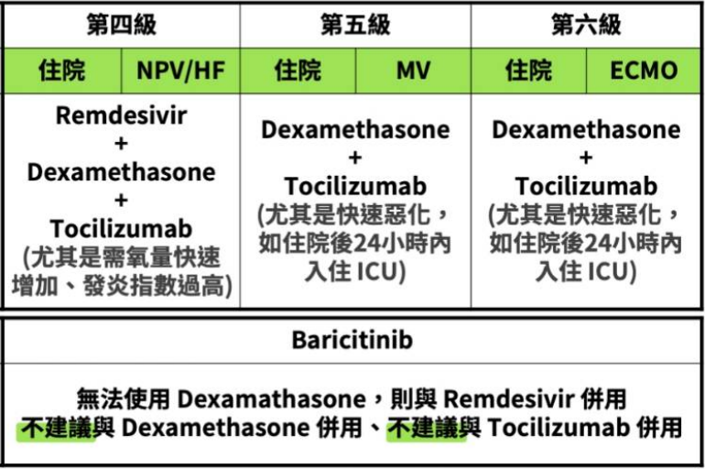
COVID-19 美國NIH與台灣CDC治療指引
輕度(單株抗體)
中度
嚴重 (抗病毒+抗發炎)
極度嚴重 (抗發炎)
Room air SpO2≧94%

Slide 34
疫苗簡介

Slide 35
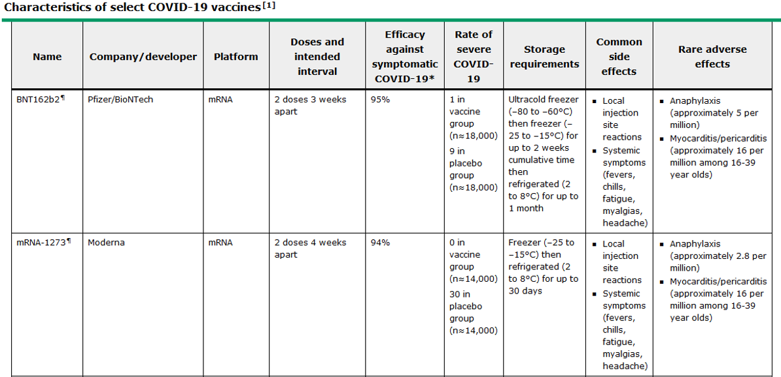

Slide 36
AstraZeneca COVID-19疫苗
每劑 (0.5 ml) 含： 不低於 2.5 × 108 個感染單位 (Inf.U)之黑猩猩腺病毒顆粒。 黑猩猩病毒顆粒(ChAdOx1-S)帶有可表達出 SARS-CoV-2 棘狀醣蛋白的基因，是利用重組 DNA 技術 (recombinant DNA technology) 在基因改造後之人類胚胎腎臟 (HEK) 細胞 293 內增殖。疫苗中的 SARS-CoV-2 S 免疫原 為三聚體前融合構形，並未修飾編碼序列。施打疫苗後，細胞可局部表現 SARS-CoV-2 S 醣蛋白， 刺激中和抗體及細胞免疫反應。
疫苗概述
含有SARS-CoV-2病毒棘蛋白(S protein)基因之非複製型腺病毒載體之疫苗。
已通過WHO、歐盟等其他先進國家及我國緊急授權使用。
冷儲條件:2 ~8°C 冷藏可保存6個月。可在不超過 30°C 的情況下保存和使用，唯不可超過 6 小時。
接種劑量及間隔
目前依據疫苗仿單之適用接種年齡為18歲以上，接種劑量為0.5 mL。
接種劑次為2劑，目前依世界衛生組織(WHO)建議接種間隔為8至12週；依我國衛生福利部傳染病防治諮詢會預防接種組(ACIP)建議為至少8週以上。
接種途徑為肌肉注射。

Slide 37
AstraZeneca COVID-19疫苗
安全性及保護效果
本疫苗不含可複製之SARS-CoV-2病毒顆粒，不會因為接種本疫苗而罹患COVID-19。
完成2劑接種可預防63%有症狀感染之風險，另依臨床試驗資料分析，當接種間隔12週且完成2劑接種，保護力約81% (60% ~ 91%)。基此我國衛生福利部傳染病防治諮詢會預防接種組（ACIP）建議兩劑間隔至少8 週，而間隔10-12 週，疫苗接種效果更佳。
接種禁忌 對於疫苗成分有嚴重過敏反應史、先前接種本項疫苗劑次曾發生嚴重過敏反應或血栓合併血小板低下症候群者，不予接種。
在評估的294名患者中有170個確定和50例可能的VITT案件。所有患者均已接受一劑AZ疫苗，疫苗接種後5至48天（中位數，14天）出現症狀。年齡範圍為18至79歲（中位數，48歲），沒有性別差異，沒有可識別的醫療風險因素。總體死亡率為22％。腦靜脈竇血栓形成的患者中，死亡的機率增加了2.7倍（95％的信賴區間，1.4〜5.2）;在基線血小板計數減少50％為1.7倍（95％CI，1.3〜2.3）;每在基礎D-dimer水平中增加10,000個纖維蛋白原當量單位增加1.2倍（95％CI，1.0至1.3）;對於基線纖維蛋白原水平降低50％會增加1.7倍（95％CI，1.1至2.5）。多變量分析確定了血小板計數和顱內出血的存在，與死亡獨立相關;血小板計數低於30,000/立方毫米和顱內出血的患者中觀測到的死亡率為73％。
August 11, 2021 DOI: 10.1056/NEJMoa2109908. Clinical Features of Vaccine-Induced Immune Thrombocytopenia and Thrombosis
List of authors.Sue Pavord, F.R.C.Path., Marie Scully, M.D., etc.

Slide 38
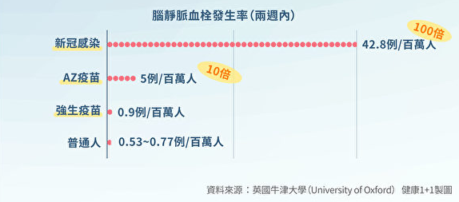
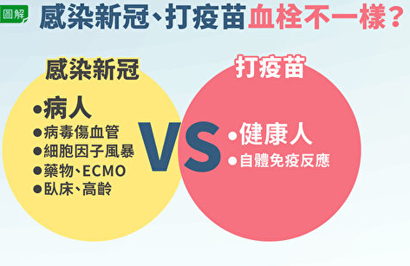
AstraZeneca COVID-19疫苗
接種注意事項
發燒或正患有急性中重度疾病者，宜待病情穩定後再接種。
AstraZeneca COVID-19疫苗與注射後非常罕見的血栓併血小板症候群可能有關聯，接種前請與醫師討論評估相關風險後再接種。
過去曾發生血栓合併血小板低下症候群，或肝素引起之血小板低下症者，應避免接種。
本疫苗不得與其他廠牌交替使用。若不慎使用了兩劑不同COVID-19疫苗產品時，不建議再接種任何一種產品。
本疫苗不得與其他疫苗同時接種。COVID-19 疫苗與其他疫苗的接種間隔，建議間隔至少14 天。如小於上述間隔，則各該疫苗亦無需再補種。
免疫功能低下者，包括接受免疫抑制劑治療的人，對疫苗的免疫反應可能減弱。(尚無免疫低下者或正在接受免疫抑制治療者的數據)
目前缺乏孕婦接種COVID-19 疫苗之臨床試驗及安全性資料，而臨床觀察性研究顯示孕婦感染SARS-CoV-2 病毒可能較一般人容易併發重症。孕婦若為COVID-19 之高職業暴露風險者或具慢性疾病而易導致重症者，可與醫師討論接種疫苗之效益與風險後，評估是否接種。
若哺乳中的婦女為建議接種之風險對象(如醫事人員)，應完成接種。目前對哺乳中的婦女接種COVID-19疫苗的安全性、疫苗對母乳或受哺嬰兒之影響尚未完全得到評估，但一般認為並不會造成相關風險。接種COVID-19疫苗後，仍可持續哺乳。

Slide 39
AstraZeneca COVID-19疫苗
接種後注意事項
為即時處理接種後發生率極低的立即型嚴重過敏反應，接種後應於接種單位或附近稍作休息留觀15分鐘，離開後請自我密切觀察15分鐘，但針對先前曾因接種疫苗或任何注射治療後發生急性過敏反應之民眾，接種後仍請於接種處或附近留觀至少30分鐘。
使用抗血小板或抗凝血藥物或凝血功能異常者施打後於注射部位加壓至少2分鐘，並觀察是否仍有出血或血腫情形。

Slide 40
AstraZeneca COVID-19疫苗
接種後可能發生之反應及因應措施
本疫苗接種後可能發生的反應大多為接種部位疼痛、紅腫，通常於數天內消失，可適度冰敷，請勿揉；抓接種部位。
接種疫苗後可能有發燒反應(≧38℃)，通常約48小時可緩解。其他可能反應包含疲倦、頭痛、肌肉痠痛、體溫升高、畏寒、關節痛及噁心，這些症狀隨年齡層增加而減少，通常輕微並於數天內消失。
如有接種部位紅腫及硬塊發生膿瘍、持續發燒或嚴重過敏反應(如呼吸困難、氣喘、眩暈、心跳加速、全身紅疹)等不適症狀，應儘速就醫並告知醫師曾接種疫苗，以做為診斷之參考，同時請醫師通報當地衛生局或疾病管制署。

Slide 42
AstraZeneca COVID-19疫苗
接種疫苗後28天內，若出現以下任一症狀，請立即就醫並說明疫苗接種史：
*嚴重持續性頭痛、視力改變或癲癇 *嚴重且持續腹痛超過24小時以上 *嚴重胸痛或呼吸困難 *下肢腫脹或疼痛 *皮膚出現自發性出血點、瘀青、紫斑等
完成疫苗接種後，雖可降低罹患COVID-19的機率，但仍有可能感染SARS-CoV-2，民眾仍需注重保健與各種防疫措施，以維護身體健康。

Slide 43
Moderna
莫德納 COVID-19 疫苗含有包埋於脂質奈米粒子中的 mRNA。此 mRNA 含有全長 SARS-CoV-2 棘突蛋白，而此棘突蛋白在七肽重複區 1 內經過 2 次脯胺酸置換修飾(S2P)，以穩定其融合前構形。進行肌肉注射後，注射部位的細胞及下游淋巴結會吸收脂 質奈米粒子，有效將 mRNA 序列傳入細胞，轉譯成病毒蛋白。由樹突細胞和囊下竇狀巨噬細胞(subcapsular sinus macrophages)暫時表現。接著，免疫細胞會將由細胞表現之膜結合 SARS-CoV-2 棘突蛋白辨識為外來抗原，進而誘發 T 細胞和 B 細胞反應。
疫苗概述
是SARS-CoV-2病毒棘蛋白(S protein)之mRNA疫苗。
冷儲條件
-25~-15°C冷凍保存，不得低於-40°C且不得使用乾冰冷運冷儲。
若轉置到2~8°C冷藏設備保存必須於30天內使用完畢。
接種劑量及間隔
目前依據疫苗仿單之適用接種年齡為18歲以上，接種劑量為0.5 mL。
接種劑次為2劑，目前依國際指引及衛生福利部傳染病防治諮詢會預防接種組(ACIP)建議接種間隔為至少28 天。
接種途徑為肌肉注射。

Slide 45
Moderna
安全性及保護效果
本疫苗不含可複製之SARS-CoV-2病毒顆粒，不會因為接種本疫苗而罹患COVID-19。
接種2劑可預防94%有症狀之感染。
接種禁忌 對於疫苗成分有嚴重過敏反應史，或對於先前接種之疫苗劑次發生嚴重過敏反應者不予接種。
接種注意事項(與A-Z 相同)
接種後注意事項(與A-Z 相同)
接種後可能發生之反應及因應措施(與A-Z 相同)

Slide 46
Moderna

Slide 47
Pfizer-BioNTech
疫苗概述
含有SARS-CoV-2病毒棘蛋白(S protein)之mRNA疫苗
冷儲條件
-60至-80°C超低溫冷凍保存。
若轉置到2~8°C冷藏設備保存必須於5天內使用完畢(我國CDC)。
接種劑量、間隔及途徑
目前依據疫苗仿單之適用接種年齡為12歲以上，接種劑量為0.3 mL。
接種劑次為2劑，依疫苗仿單建議接種間隔為21天以上；目前依衛生福利部傳染病防治諮詢會預防接種組(ACIP)建議接種間隔為至少28 天。
接種途徑為肌肉注射。

Slide 48
Pfizer-BioNTech
安全性及保護效果
本疫苗不含可複製之SARS-CoV-2病毒顆粒，不會因為接種本疫苗而罹患COVID-19。
依據目前臨床試驗結果資料顯本疫苗接種完成2劑接種7天後之保護力約95%(90.3% ~ 97.6%)，疫苗的保護效果需視接種對象的年齡或身體狀況而異。
接種禁忌 對於疫苗成分有嚴重過敏反應史，或對於先前接種之疫苗劑次發生嚴重過敏反應者不予接種。
接種注意事項(與A-Z 相同)
接種後注意事項(與A-Z 相同)
接種後可能發生之反應及因應措施(與A-Z 相同)

Slide 49
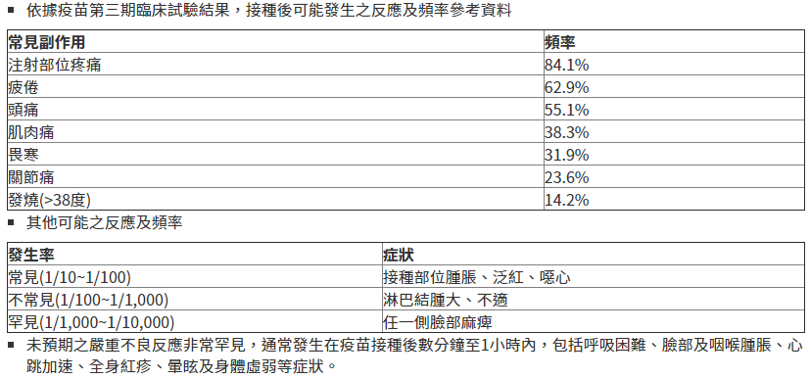
Pfizer-BioNTech

Slide 50
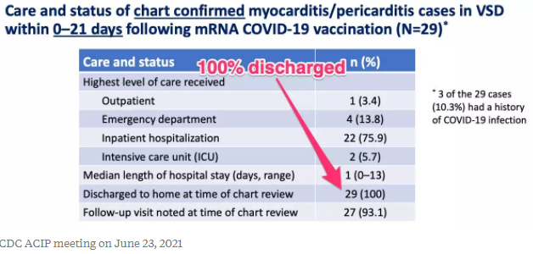

Slide 51
高端新冠肺炎疫苗
疫苗概述
含SARS-CoV-2重組棘蛋白的疫苗之蛋白質次單元疫苗
本疫苗已通過我國核准專案製造。
冷儲條件 2 ~8°C 冷藏儲存。
接種劑量及間隔
目前依據疫苗仿單之適用接種年齡為20歲以上，接種劑量為0.5 mL。
接種劑次為2劑，間隔28天。
接種途徑為肌肉注射。

Slide 52
高端
安全性及保護效果
本疫苗不含可複製之SARS-CoV-2病毒顆粒，不會因為接種本疫苗而罹患COVID-19，另依據本疫苗臨床試驗結果，亦顯示其安全性良好。
另依其臨床試驗結果分析顯示，免疫生成性與恢復者血清中和抗體數據，經與國外獲得EUA疫苗所產生的保護力關聯指標比對亦符於保護力標準。
接種禁忌 對於疫苗成分有嚴重過敏反應史者不予接種。
接種注意事項(與A-Z 相同)
接種後注意事項(與A-Z 相同)
接種後可能發生之反應及因應措施(與A-Z 相同)

Slide 53
高端

Slide 54
SARS COV-2變異危機
兩劑 BNT162b2 疫苗 對alpha變種94%有效，對delta變種88%有效。ChAdOx1 nCoV-19疫苗的相應百分比較低，分別為74%和67%。
July 21, 2021 DOI: 10.1056/NEJMoa2108891,Effectiveness of Covid-19 Vaccines against the B.1.617.2 (Delta) VariantJ. Lopez Bernal and Others

Slide 55
疫苗混打效果比較
疫苗混打以AZ（腺病毒疫苗）、輝瑞以及莫德納（兩者皆為mRNA疫苗）為主。
AZ疫苗除了血栓問題外，另一個問題在於第二劑之後的效果非常有限，因為以大猩猩腺病毒為載體，人體免疫系統也會隨著時間對腺病毒產生抗體，因此AZ若要接種第三甚至第四劑時效果只會不斷變差。
國外實驗發現不同原料的疫苗由於刺激誘發抗體的機轉不同，或許能發揮類似互補的作用，讓疫苗效果更好，且研究指出混打疫苗在對抗變種病毒上效力更高。

Slide 57
混打順序影響
BNT/BNT ≧ AZ/BNT > BNT/AZ > AZ/AZ
25 Jun,2021 The Lancet

Slide 58
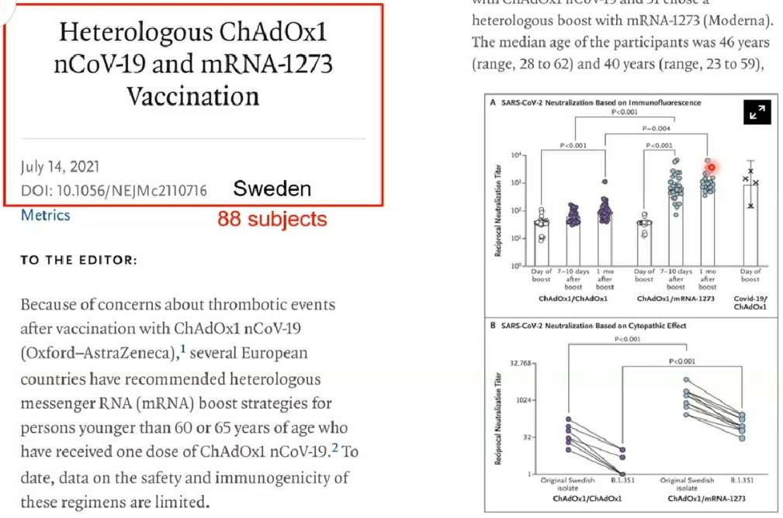
瑞典發表在《新英格蘭醫學期刊》的小型研究中，有88名醫護人員，間隔9～12週打第二劑，其中37人全接種AZ、51人是AZ混打莫德納，在施打第二劑後隔7～10天、30天各抽血檢測抗體，結果顯示，棘蛋白抗體部分，AZ第二劑後可升到5倍，而AZ混莫德納可升到115倍，相差超過20倍。中和抗體方面，AZ第二劑後僅升到2倍，而AZ混莫德納可升到20倍，相差10倍。
現階段研究對於新冠疫苗混打的成效如下表所示：
混打方式 | 免疫表現
AZ＋BNT（目前主流） | 效果佳
AZ＋莫德納（已陸續進行試驗） | 效果不亞於AZ＋BNT
BNT＋AZ | 效果較差,但優於2劑AZ
莫德納＋AZ | 類似BNT+AZ
國際研究指出，疫苗施打的順序必須以腺病毒疫苗為先，mRNA疫苗為後才有效果，原理在於混打的疫苗不能比第一劑差，至少保護力要對等

Slide 59
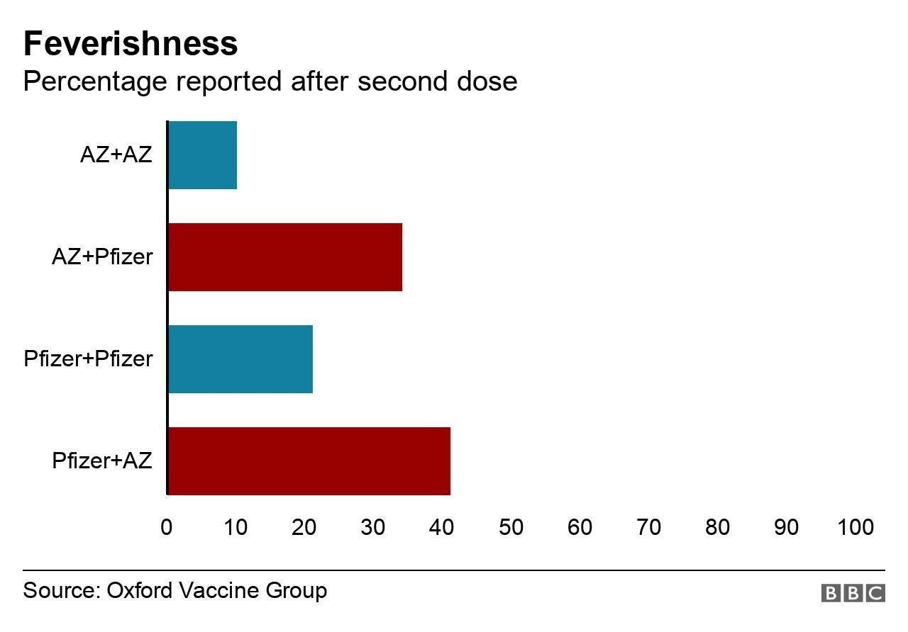
疫苗混打副作用
研究發現，打AZ第一劑發燒的人達40%，接種AZ第二劑發燒的狀況變少，但在混打莫德納的受試者中，發燒、疲勞、頭痛等副作用則高出3成，而AZ混打輝瑞BNT的受試者雖然頻繁出現輕中度不良反應，但症狀非常短暫，應不至於造成太大人體危害。

Slide 60
Take home message
冠狀病毒有包膜的正股RNA病毒,由棘蛋白與細胞ACE2受器結合進入細胞。
SARS COV-2變異株早期為D614G（甘氨酸對天冬氨酸）的相互取代(G614高複製和傳播性,低致死性。)，其隨時間變成全球顯性多態性。變異株中出現K417,L452,E484突變會減少對中和抗體的感受性;其他位置突變以增加傳播性為主。
SARS-COV-2傳輸的主要模式:飛沫,亦可由空氣與接觸污染的環境傳染 潛伏期2週,最高傳染期為症狀發作前兩天和後一天,7至10天後傳染性減低
抗體反應的幅度可能與疾病的嚴重程度相關,感染後幾個月下降

Slide 61
Take home message
嚴重疾病的危險因素 - 任何年齡的健康個體都會發生嚴重疾病，但它主要發生在具有高齡或某些潛在的醫療合併症的成年人中。
2劑疫苗效果:BNT 95%; Moderna 94%; AZ 70%
變異株降低中和抗體效果能力: Beta(南非)>Gamma(巴西)≧Delta(印度)>Alpha(英國)
混打效果:
混打方式 | 免疫表現
AZ＋BNT（目前主流） | 效果佳
AZ＋莫德納（已陸續進行試驗） | 效果不亞於AZ＋BNT
BNT＋AZ | 效果較差,但優於2劑AZ
莫德納＋AZ | 類似BNT+AZ

